Slide 1

غزوةُ بدر
(رمضان من العام الثاني للهجرة)
التربية الإسلامية – الجزء الأول
الصف السادس الابتدائي
الفصل الدراسي الأول

Slide 2

غزوة بدر - التربية الإسلامية
أهـداف الدرس
تعرُّف سبب غزوة بدر.
1
بيان أبرز وقائع هذه الغزوة.
2
استنتاج الدروس والعبر المستفادة منها.
3

Slide 3
غزوة بدر - التربية الإسلامية
سبب الغزوة
سمع المسلمون أنَّ قافلةً لكفار قريش، بقيادة أبي سفيان كانت تمرُّ قريبًا من المدينة المنورة قادمة من الشام، في طريقها إلى مكة المكرمة، فخرجوا لاعتراض تلك القافلة، بسبب ما لحقهم من ظلم وأذى، عندما أخرجهم الكفار من مكة واستولوا على أموالهم وممتلكاتهم.

Slide 4
غزوة بدر - التربية الإسلامية
الاستعداد للغزوة
استعداد المشركين
استعداد المسلمين
لم يكتفِ المشركون بنجاة
قافلتهم، فقد غضبت قريش وجهَّزت
جموعها وخرجوا لقتال المسلمين،
وكانوا قريبًا من ألف مقاتل يقودهم
أبو جهل، وفيهم سادتهم وأشراف
قومهم. ورغم نجاة القافلة أصرَّ
قائدهم أبو جهل على القتال لتأديب
المسلمين قائلًا:
استجاب المسلمون
، فاجتمع إليه لدعوة النبي
ثلاثمائة وأربعـة عشر رجلًا،
وسار بهم لاعتراض قافلة قريش،
إلا أن أبا سفـيان أحـسَّ بالخـطـر
فاتجه بالقافلة نحو الساحل، فنجا
بهـا، ثم أرسـل إلى أهـل مـكـة
يستنجدهم.

Slide 5
غزوة بدر - التربية الإسلامية
«والله لا نرجعُ حتى نرِدَ بدرًا فنقيم فيه ثلاثًا فننحر الجزور(1)، ونُطعم الطعام، ونسقي الخمر، وتعزف علينا القيان(2) وتسمع بنا العرب وبمسيرنا وجمعنا، فلا يزالون يهابوننا أبدًا بعدها، فامضوا»، ومضى جيش المشركين باتجاه المدينة.
(1) الجزور: الإبل.
(2) القيان: المغنيات.
النبي  يستشيرُ أصحابه:
لما أتى خبر مسير قريش إلى الرسول  استشار أصحابه فأيَّدوه جميعًا في محاربة المشركين، فقال له سعد بن معاذ الأنصاري : «لقد آمنَّا بكَ وصدَّقناك، وشهدنا أنَّ ما جئتَ به هو الحق، وأعطيناكَ على ذلك عهودنا ومواثيقنا على السمع والطاعة، فامضِ لما أردتَ فنحنُ معك، فو الذى بعثكَ بالحق لو استعرضتَ بنا هذا البحر فخُضْته لخضناهُ معك».

Slide 6
غزوة بدر - التربية الإسلامية
النبي  يستشيرُ أصحابه
لما أتى خبر مسير قريش إلى الرسول  استشار أصحابه فأيَّدوه جميعًا في محاربة المشركين، فقال له سعد بن معاذ الأنصاري : «لقد آمنَّا بكَ وصدَّقناك، وشهدنا أنَّ ما جئتَ به هو الحق، وأعطيناكَ على ذلك عهودنا ومواثيقنا على السمع والطاعة، فامضِ لما أردتَ فنحنُ معك، فو الذى بعثكَ بالحق لو استعرضتَ بنا هذا البحر فخُضْته لخضناهُ معك».

Slide 7
غزوة بدر - التربية الإسلامية
وكان المسلمون قد عسكروا على أول بئر من آبار بدر، ولكن الحُباب بن المنذر  كان ذا حنكةٍ ودراية، فقال: «يا رسولَ الله أمنزلٌ أنزلكهُ اللهُ ليس لنا أن نتقدمه أو نتأخر عنه؟ أو هو رأيٌ اقتضته ضرورة الحرب؟ فقال : بل هو الرأي والحرب والمكيدة. فقال الحُباب: إنَّ هذا ليس بمنزل، فامضِ بالناس حتى نأتي أقرب ماءٍ من عدونا فننزله ونُعطِّل كل الآبار التي وراءه، ثم نبني عليه حوضًا فنملأه ماءً، ثم نقاتل العدو، ولدينا ماء فنشرب ولا يشربون. فقال : لقد أشرتَ بالرأي». وانتقل المسلمون إلى حيث أشار الحُباب  وبنوا الحوض.

Slide 8
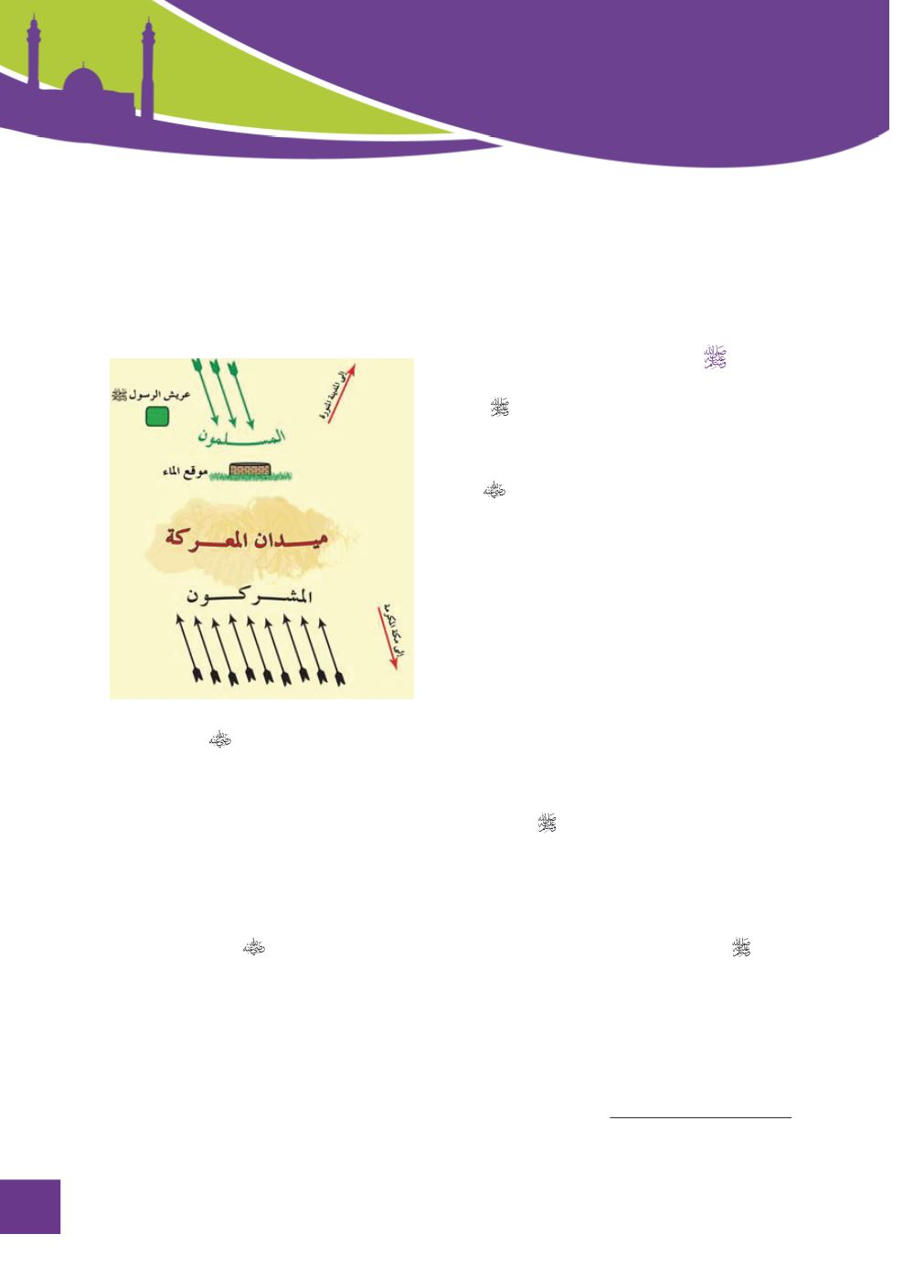
غزوة بدر - التربية الإسلامية
سقي الخمر،
�
، ونُطعم الطعام، ون
نرجعُ حتى نرِدَ بدرًا فنُقيم فيه ثلاثًا فننحر الجزور
)1(
�
أبـدًا
�
ســيرنا وجمـعنا، فلا يـزالـون يهـابونـنـا
�
ســمع بنـا العــرب، وبم
وت
وتعز
)2(
53

Slide 9
غزوة بدر - التربية الإسلامية
نشاط (1)
1 – متى وقعت غزوة بدر؟ وما سببها؟
..................................................................................................................................................................................
2- استشار رسول الله  المسلمين في قتال المشركين. على أيِّ شيء يدلُّ ذلك؟
..................................................................................................................................................................................
3- أين عسكر المسلمون عند وصولهم إلى بدر؟
..................................................................................................................................................................................

Slide 10
غزوة بدر - التربية الإسلامية
إجابة النشاط (1)
1 – متى وقعت غزوة بدر؟ وما سببها؟
وقعت في رمضان من العام الثاني للهجرة، سمع المسلمون أنَّ قافلةً لكفار قريش، بقيادة أبي سفيان كانت تمرُّ قريبًا من المدينة المنورة قادمة من الشام، في طريقها إلى مكة المكرمة، فخرجوا لاعتراض تلك القافلة، بسبب ما لحقهم من ظلم وأذى، عندما أخرجهم الكفار من مكة واستولوا على أموالهم وممتلكاتهم.
2- استشار رسول الله  المسلمين في قتال المشركين. على أيِّ شيء يدلُّ ذلك؟
يدل ذلك على أن الرسول  كان يأخذ بمبدأ الشورى مع أصحابه في جميع الأمور.
3- أين عسكر المسلمون عند وصولهم إلى بدر؟
عسكر المسلمون عند وصولهم إلى بدر على أول بئر من آبارها.

Slide 11
غزوة بدر - التربية الإسلامية
وقائع المعركة
وصل المشركون إلى بدر فـبدأت الحرب بين المسلـمين والمشركـين بالمبارزة، ثم اشتدَّ القتال بينهم، وأنزل الله تعالى ملائكة تقاتلُ إلى جانب المؤمنين حتى هُزم المشركون وولوا الأدبار، وقُتل منهم سـبعون، بينهم زعيمهم أبو جهل، وأُسر سبعون آخـرون، واستُشهد من المسلمين أربعةَ عشر.
الدروس المستفادة
يستفاد من أحداث غزوة بدر دروسٌ وعبرٌ كثيرة، منها:
1 – المسلم يتمسك بعقيدته ويُضحِّي من أجلها.
2 – المسلمون يستجيبون لأمر الله ورسوله.

Slide 12
غزوة بدر - التربية الإسلامية
نشاط (2)
1 – بيِّن ما حدث من وقائع في معركة بدر.
....................................................................................................................................................................................................................................................................................................................................................................
2- يستفاد من أحداث غزوة بدر دروسٌ وعبرٌ كثيرة. اذكر اثنين منها.
..................................................................................................................................................................................

Slide 13
غزوة بدر - التربية الإسلامية
إجابة النشاط (2)
1 – بيِّن ما حدث من وقائع في معركة بدر؟
وصل المشركون إلى بدر فـبدأت الحرب بين المسلـمين والمشركـين بالمبارزة، ثم اشتدَّ الـقتال بينهم، وأنزل الله تعالى ملائـكة تـقاتلُ إلى جانب المؤمنين حتى هُزم المشركون وولوا الأدبار، وقُتل منهم سـبعون، بينهم زعيمهم أبو جهل، وأُسر سبعون آخـرون، واستُشهد من المسلمين أربعةَ عشر.
2- يستفاد من أحداث غزوة بدر دروسٌ وعبرٌ كثيرة. اذكر اثنين منها.
1– المسلم يتمسك بعقيدته ويُضحِّي من أجلها.
2 – المسلمون يستجيبون لأمر الله ورسوله.

Slide 14
انتهى الدرس
مع تمنياتنا لكم بدوام النجاح والتوفيق

